Slide 1
МЕТОДИ ДОСЛІДЖННЯ НАНОПОВЕРХОНЬ
Лабораторна робота: Дослідження поверхневих рівнів напівпровідникової структури за допомогою ВАХ МДН транзистора

Slide 2
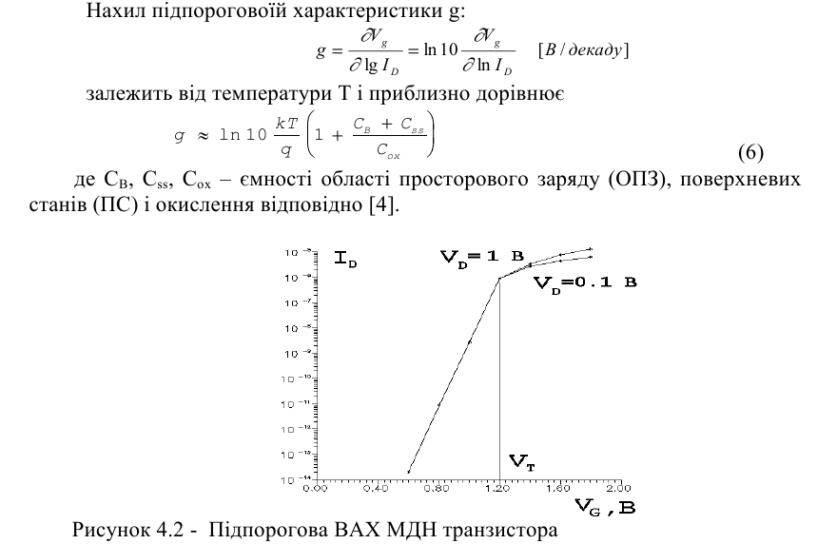
Дослідження поверхневих рівнів напівпровідникової структури за допомогою ВАХ МДН транзистора
Мета роботи: за допомогою ВАХ МДН транзистора розрахувати концентрацію поверхневих станів на поверхні напівпровідника

Slide 3
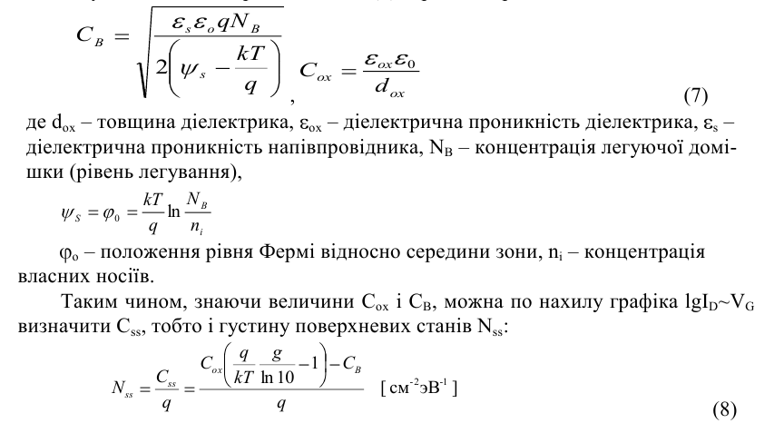
Дослідження поверхневих рівнів напівпровідникової структури за допомогою ВАХ МДН транзистора

Slide 4
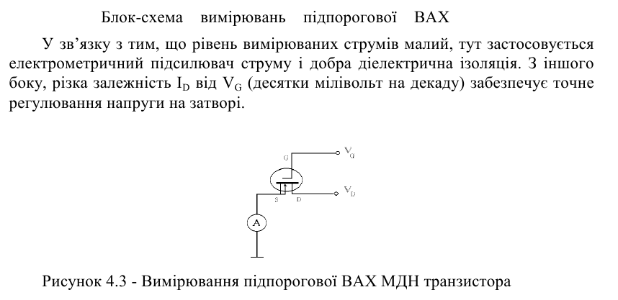
Дослідження поверхневих рівнів напівпровідникової структури за допомогою ВАХ МДН транзистора

Slide 5
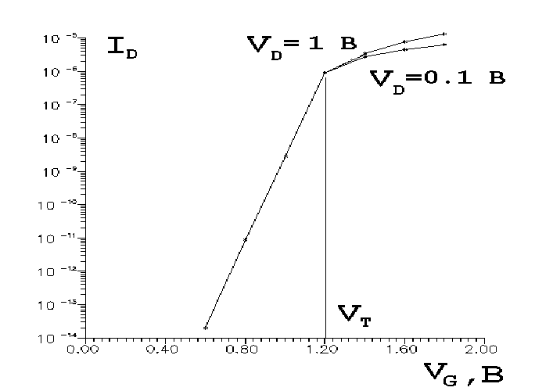
Дослідження поверхневих рівнів напівпровідникової структури за допомогою ВАХ МДН транзистора
Вихідні дані:

Slide 6
Дослідження поверхневих рівнів напівпровідникової структури за допомогою ВАХ МДН транзистора
Нормальні умови: Т=300 К, kT/q=0,025 еВ
Напівпровідник: Ge, εGe=16
Діелектричне покриття: SiO2, εSiO2=3,825 dox=100 нм
Концентрація домішок: NB=10¹⁷ см⁻³
Власна концентрація: ni=2,33×10¹³ см⁻³

